Slide 1

GroupSportsApp
Platformă pentru organizarea evenimentelor sportive
Ciobanu Andrei · Anul II · Info
01

Slide 2
Problema Actuală
02
💬
🔍
👥
Mesagerie generică
Informații pierdute
Evidența participanților
WhatsApp & Facebook nu sunt
optimizate pentru evenimente sportive
Ora și locația se pierd în
conversații lungi și dezordonate
Imposibil de știut exact câți
jucători s-au confirmat

Slide 3
Soluția Propusă
03
🔐
Sistem de conturi securizat
📋
Gestiune completă meciuri
Autentificare & Înregistrare
Creare · Modificare · Ștergere
✅
Participare în timp real
🎯
Platformă centralizată
Un singur buton — confirmare instant
Toate informațiile într-un singur loc

Slide 4
Arhitectura Sistemului
04
Android App
REST / JSON
Python FastAPI
SQL / ORM
PostgreSQL · Neon

Slide 5
Tehnologii Folosite
05
📱 Frontend — Android
⚡ Backend — Python
🗄️ Baza de Date
Java · Android SDK
FastAPI (REST API)
PostgreSQL (relational)
XML Layouts
SQLAlchemy (ORM)
Neon (cloud hosting)
RecyclerView + ViewHolder
Uvicorn (ASGI server)
Cascade delete logic
Retrofit (HTTP client)
Pydantic (validare date)
Queries SQL optimizate

Slide 6
Detalii de Implementare
06
🔄
Comunicare Asincronă
Non-blocking Main Thread
Apelurile de rețea se fac non-blocking prin Retrofit .enqueue() — interfața rămâne fluidă în orice condiție.
♻️
RecyclerView + ViewHolder
UI Performant
Cardurile de meciuri sunt reciclate pe măsură ce scrollezi, economisind RAM și menținând 60fps.
🔒
Securitate pe Rute
CRUD + Cascade Delete
Butoanele de Editare/Ștergere apar DOAR creatorului meciului. Cascade delete elimină asocierile MatchPlayer.

Slide 7
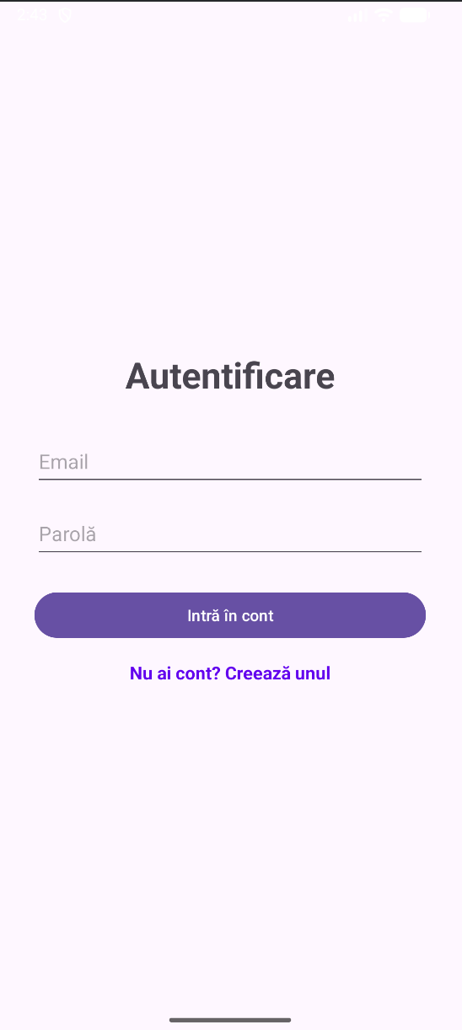
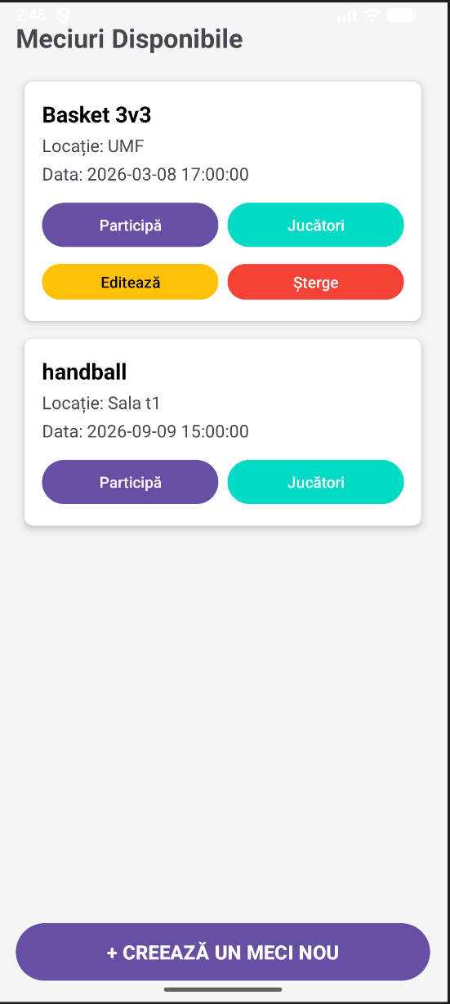
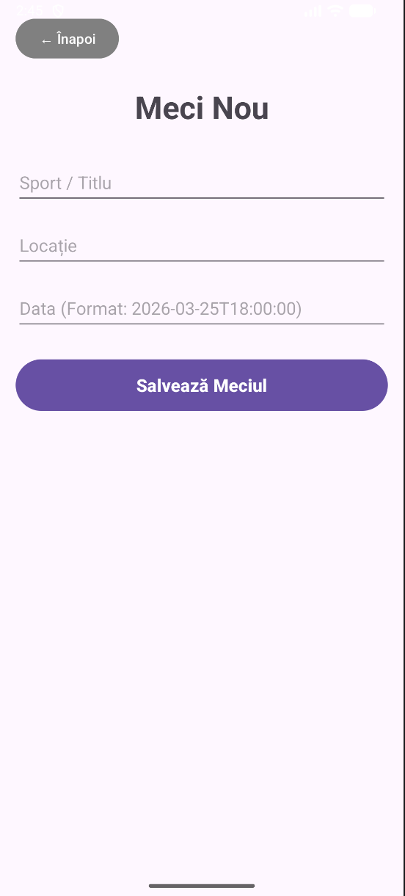
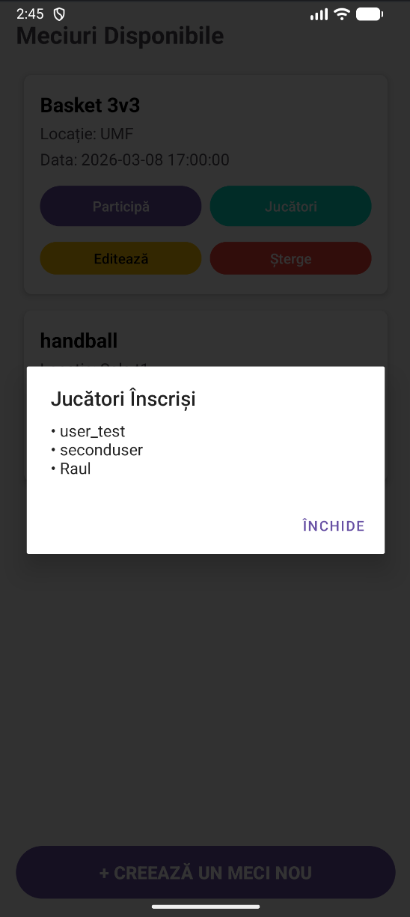
Demonstrație — Fluxul Aplicației
07
Autentificare
Lista Meciuri
Creare Meci
Jucători Înscriși

Slide 8
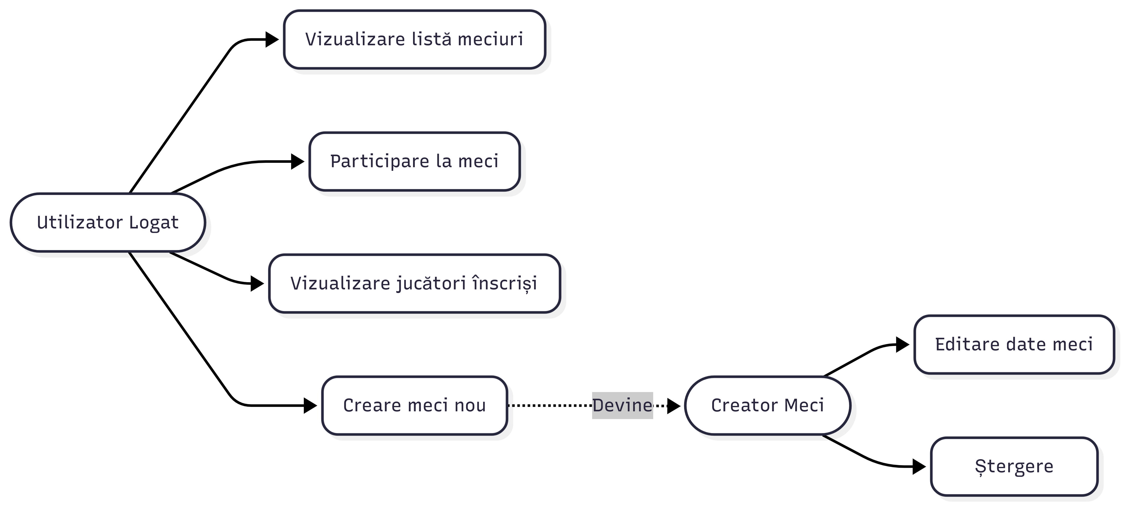
Utilizatori
08
După cum se vede în diagrama Use Case, un utilizator standard poate vedea meciurile și se poate înscrie. În momentul în care creează un meci nou, el primește rolul de Creator asupra acelui eveniment, deblocând drepturile de editare și ștergere.
Diagrama Use Case

Slide 9
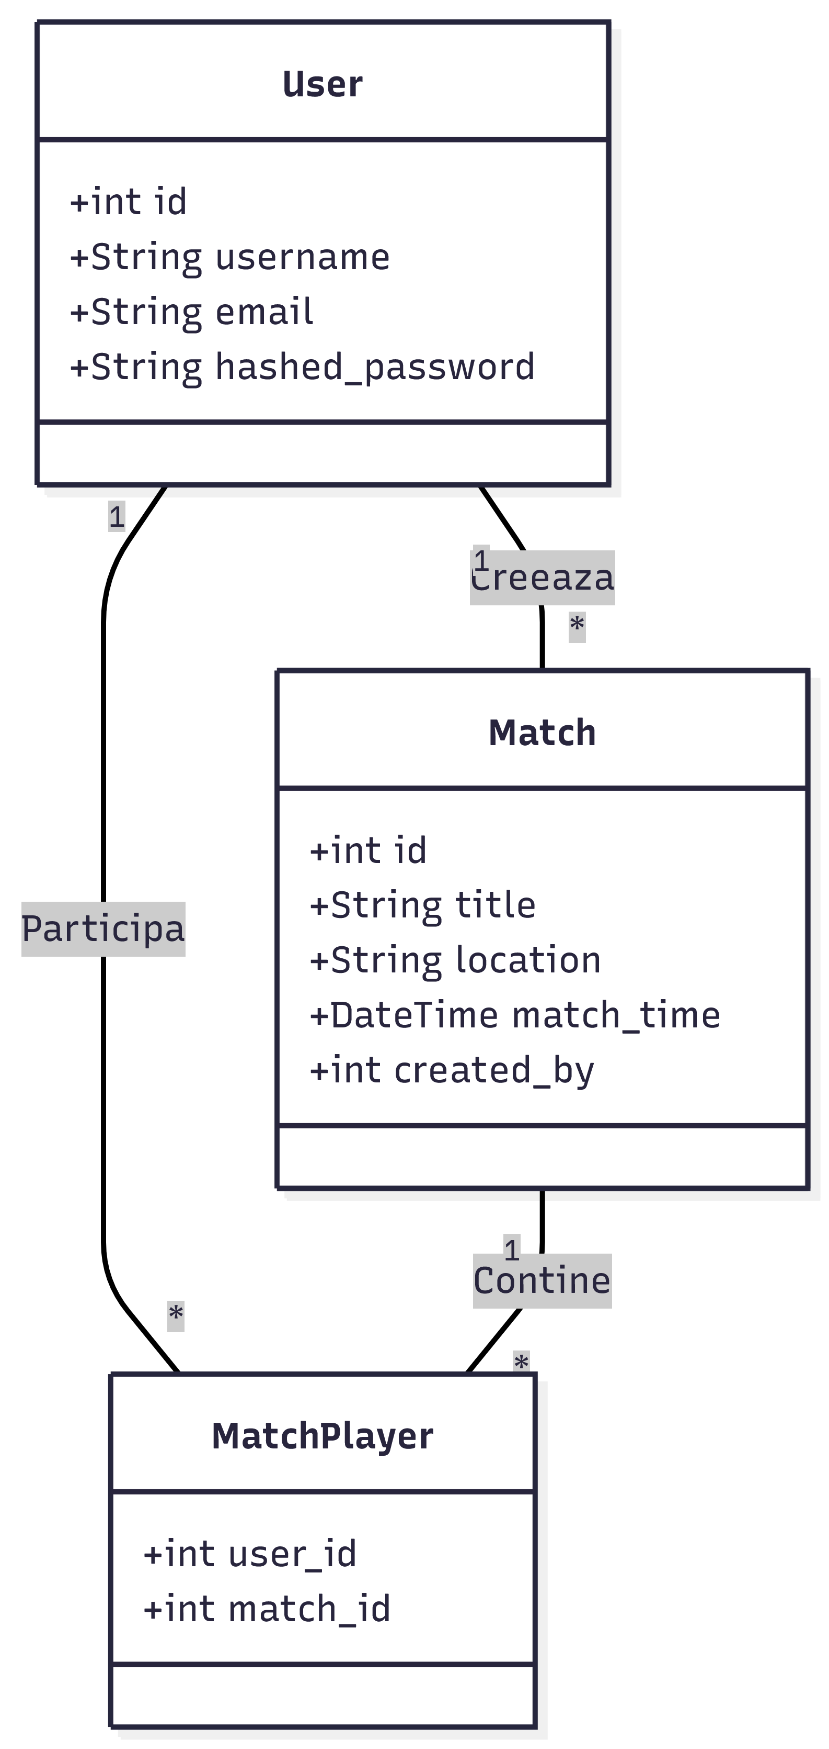
Arhitectura și Modelarea Datelor
08
La nivel arhitectural, aplicația este împărțită pe trei niveluri: interfața mobilă în Android, un server REST dezvoltat în Python cu FastAPI și baza de date PostgreSQL în cloud. Sistem N-Tier: Android Client ↔ FastAPI ↔ PostgreSQL.
Block Diagram
Class Diagram

Slide 10
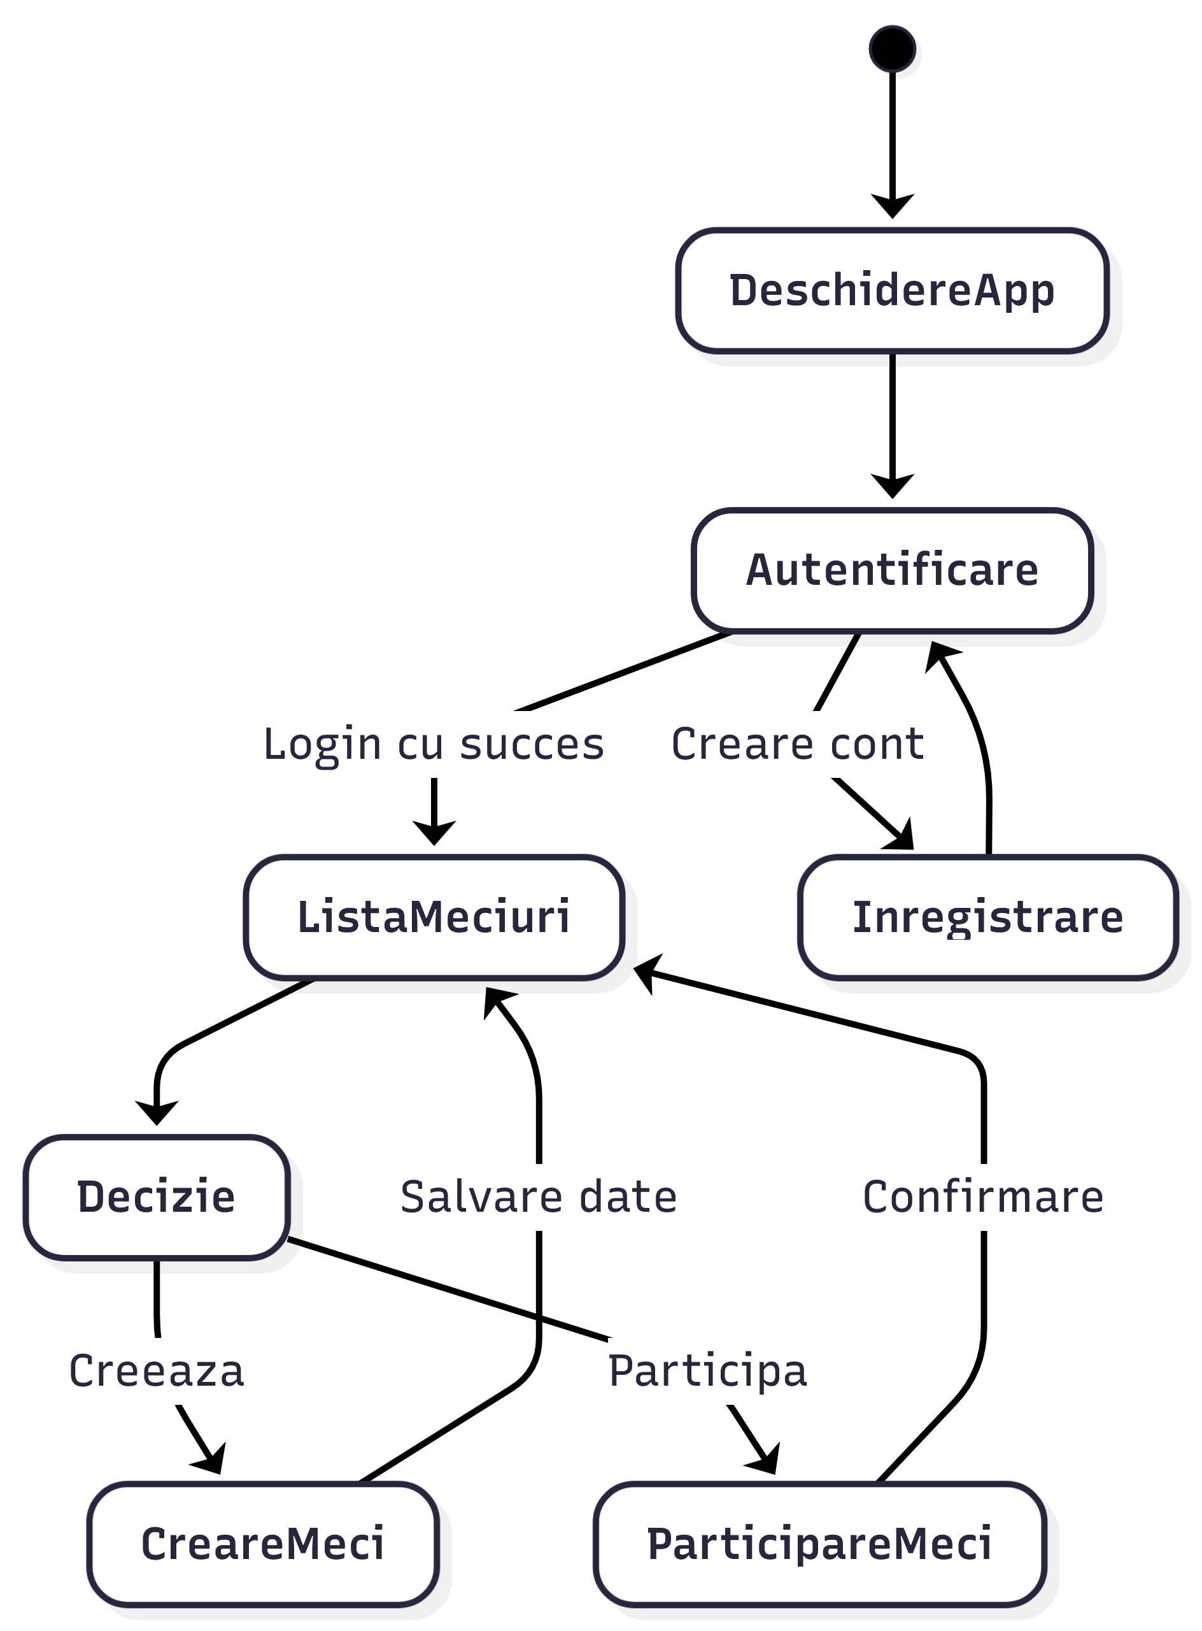
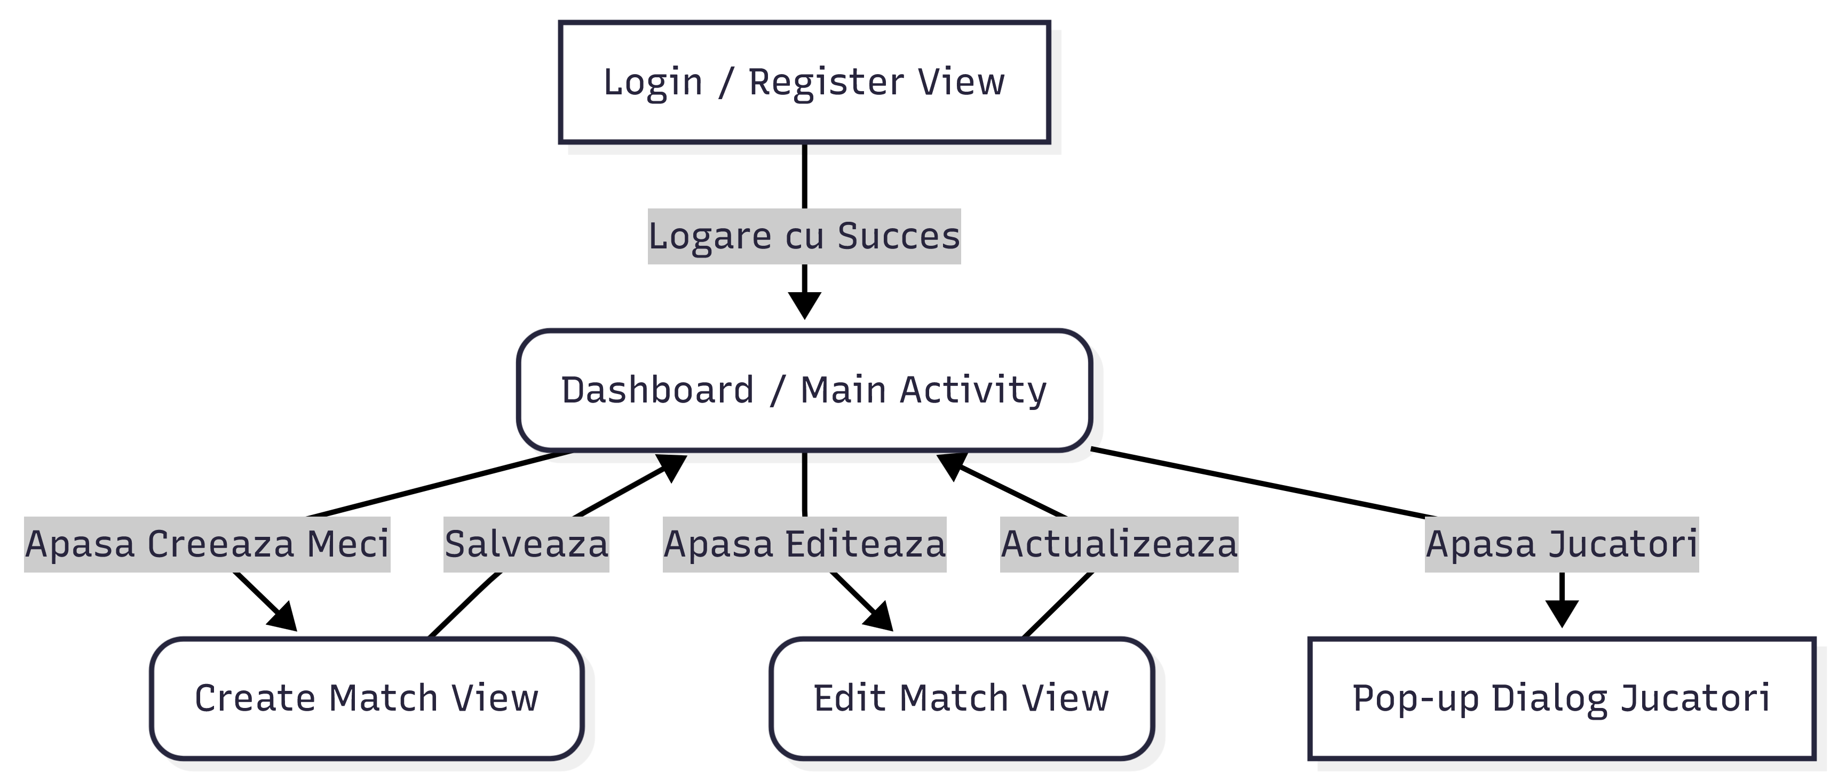
Fluxul Utilizatorului și Interfața
08
Navigare intuitivă și decizii în timp real.
Fluxul Utilizatorului
Interfața UI

Slide 11
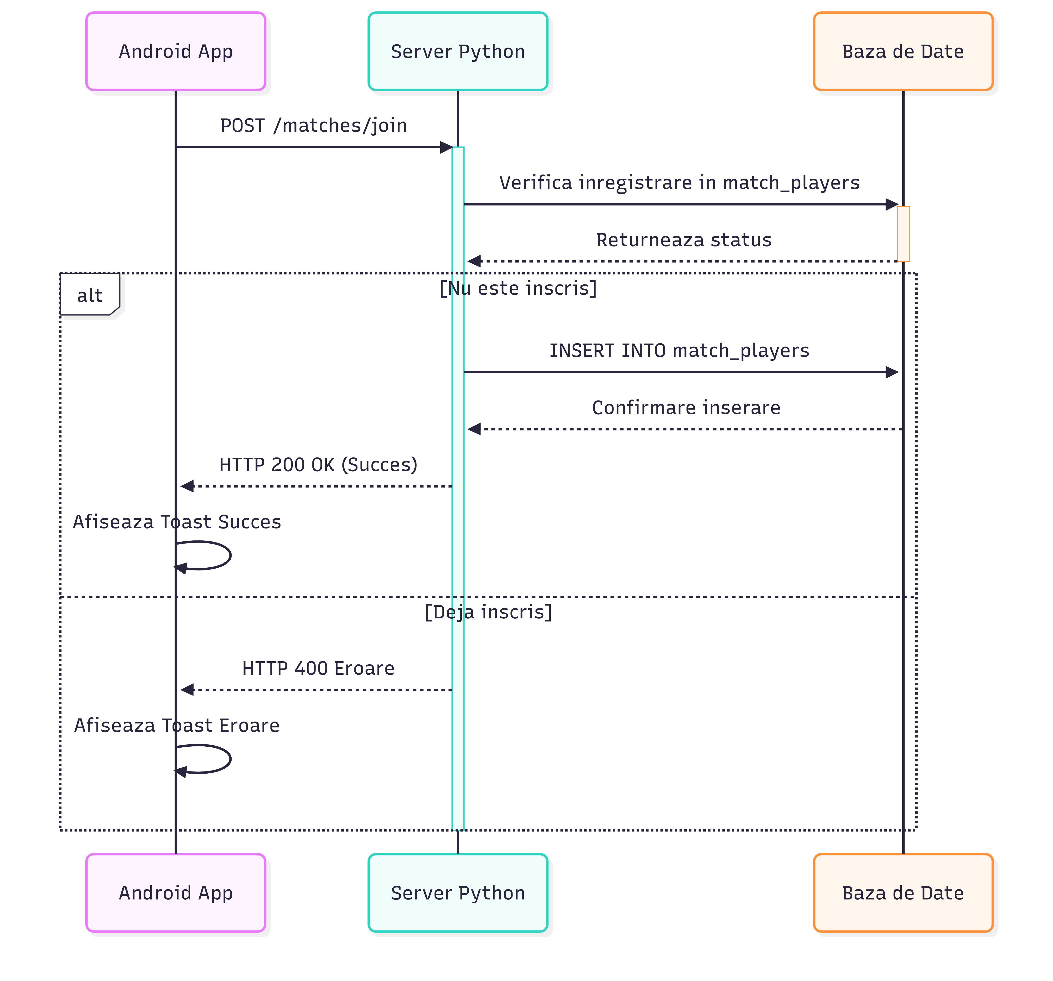
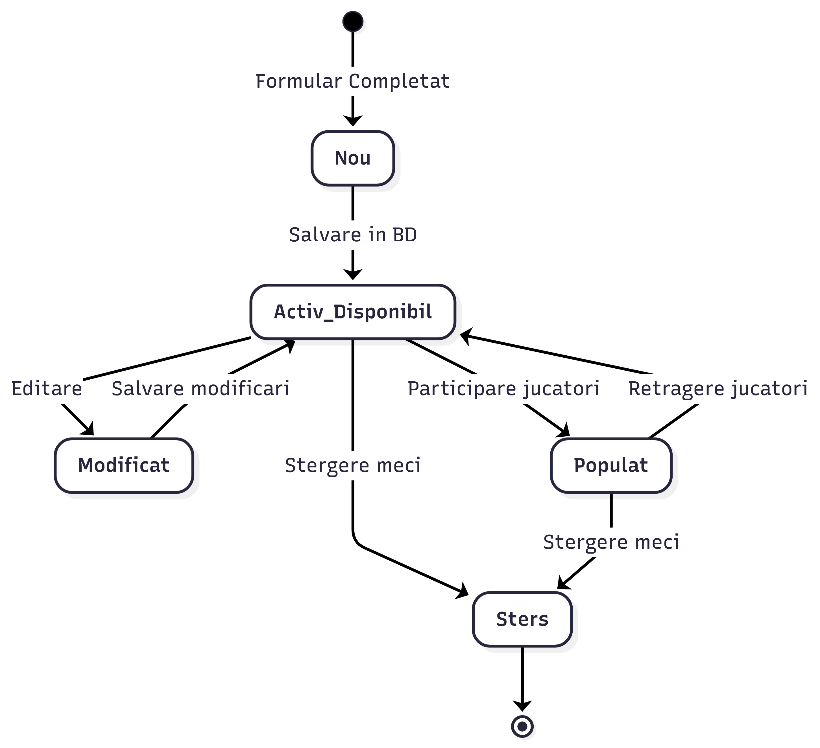
Comunicare și Stări
08
Ciclul de viață al unui eveniment sportiv
Sequence Diagram
Sincronizare sigură Client-Server
State Chart

Slide 12
Perspective — Ce Urmează?
09
🗺️
🔔
⭐
Prioritar
Planificat
Viitor
Google Maps
Notificări Locale
Sistem Rating
Integrare API hărți pentru vizualizarea exactă a locației terenului
Alerte automate: «Meciul tău începe în 3 ore!»
Fair-play rating pentru jucători după fiecare meci

Slide 13
Vă mulțumesc!
GroupSportsApp
Întrebări & Răspunsuri
10

